Slide 1
Работа группы допонимания с учащимися 8 класса
КСО — коллективный способ обучения
МБОУ «Тинская СШ №3 им. В.Т. Комовича»
Вайксон А. В.

Slide 2
Предназначение групп допонимания
Главная цель – создание такой среды, в которой учащиеся, благодаря общению друг с другом уясняют и отрабатывают пропущенные операции.
Задания направлены на решение следующих задач:
Отработка и активное употребление в своей речи терминов и понятий предмета.
2. Проговаривание способа выполнения задания и опора на него.
3. Составление и опорная ориентировка на опорные слова, схемы и карты (картинки, формулы, примеры).

Slide 3
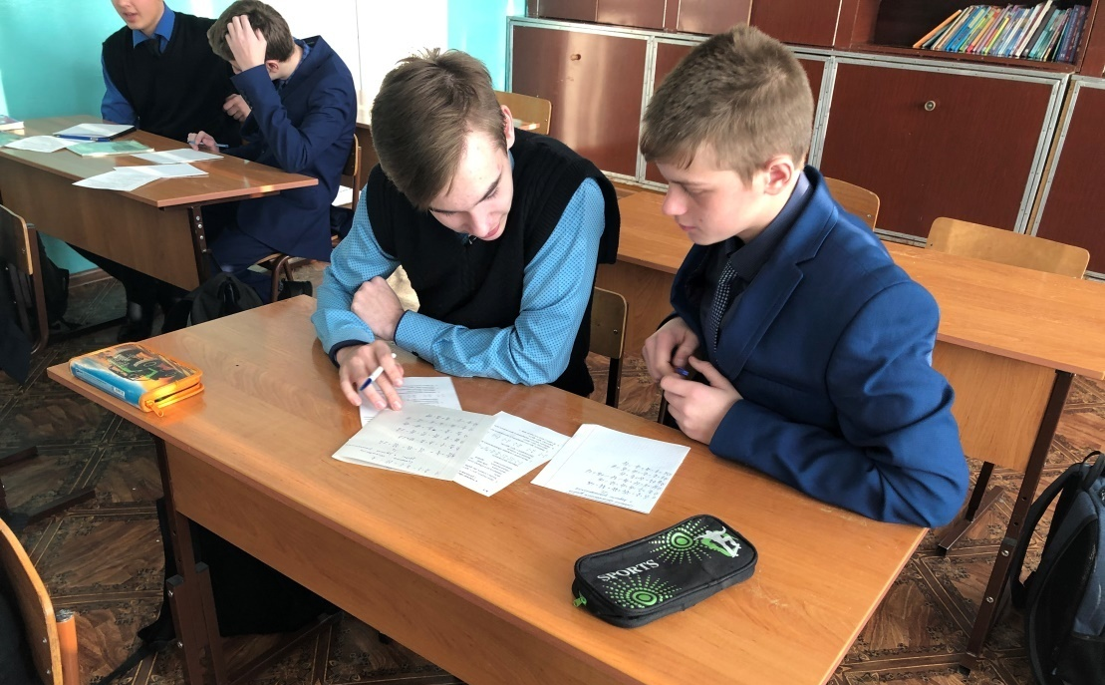
Формы работы в группах допонимания
1. Пары
2. Пары сменного состава
3. Индивидуальная работа

Slide 4
Продолжительность работы группы допонимания
С ноября 2019г. по март 2020г.
(1 раз в неделю, 7-ым уроком)

Slide 5
Как организовать работу в группе допонимания
Организация работы
Что сделать заранее
1. Анализ пропущенных операций.
2. Конструирование КУ и ОК, клише для речевой опоры .
3. Составление цепочек учебного материала для работы в парах, в парах сменного состава и индивидуальной работы.
4. Разработка приёмов работы с материалами и инструкций по организации диалогов.
5. Создание общей схемы организации занятий.
6. Планирование запуска работы группы допонимания. Табло учёта.
1. Собираются учащиеся, имеющие проблемы по выбранной теме. (Разновозрастные)
2. Определяется время. (После уроков, 1 раза в неделю, по 40-60 мин.)
3. Учащимся объясняются общие правила работы. (запуск 1 этапа)
4. Выдаётся первая карточка, на одну пару и даётся общая инструкция.
5. Роль учителя – не контролировать, не объяснять материал, а побуждать общаться и говорить. Учить задавать вопросы.

Slide 6
Общий порядок работы
1. Размещаю раздаточный материал на столе.
2.Предлагаю сесть по парам.
3.Обьясняю (повторяю общие нормы работы).
4. Делаю установку на работу в парах.
5.Слежу за работой в диалогах и соблюдении норм, корректирую.
6. Отслеживаю заполнение - табло учёта.
7.В конце можно провести краткую рефлексию.

Slide 7
Общие правила работы
1. Работать будут все со всеми. Все смогут и должны думать вслух.
2. Можно переспрашивать, уточнять, задавать любые вопросы.
3. Всё проговаривать вслух! Для этого есть клише и опорные карточки.
4. Выполнять инструкции и алгоритмы действий.
5. Все будем стараться, чтобы успеха достиг каждый.

Slide 8
Карточка 1, уяснения

Slide 9
Инструкция ко второму этапу
Сначала обсуждать и проговаривать решение вслух.
Все решения записать в тетрадях.
Составить опорную запись.
Опорные записи проговорить друг другу.

Slide 10
Карточка 2, контроль

Slide 11
Второй этап
1. Первый этап заканчивается неодновременно.
2. Далее инструкции должны быть написаны.
3.Качество результата работы зависит от качества материала и инструкций и от реальных диалогов между обучающимися.
4.Все этапы работы разные ученики закончат неодновременно.

Slide 12
Табло учета
 | ФИ | Сокращение обыкновенных дробей |  | Умножение обыкновенных дробей |  | Деление обыкновенных дробей |  | К/р
 |  | К-1 | К-2 | К-1 | К-2 | К-1 | К-2
1 | Альбрант К.
2 | Баранов Р.
3 | Ветрова А.
4 | Гозов М.
5 | Гоппе М.
6 | Евдокимова А.
7 | Зинатулин М.
8 | Ледовских С.
9 | Миускова А.
10 | Мутылико И.
11 | Новикова О.
12 | Полищук З.
13 | Семенцова А.
14 | Силакова О.
15 | Супронова Р.
16 | Филистович Н.
17 | Фирсова А.
18 | Якуш Д.

